Slide 1



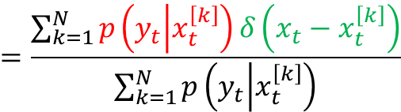



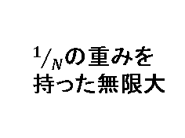


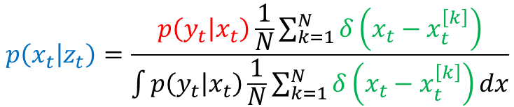




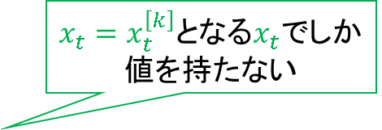
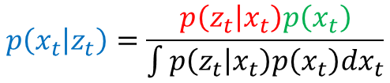





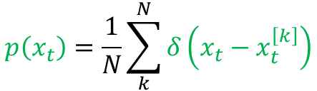









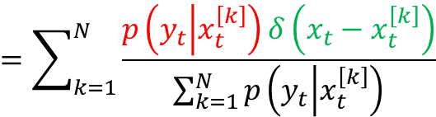
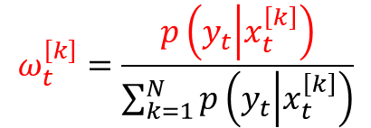

尤度
事前分布
$$E\left[p\left(x_{t}\right)\right]$$
事後分布
$$p\left(x_{t} | z_{t}\right)=\frac{p\left(z_{t} | x_{t}\right)p\left(x_{t}\right)}{\int{p\left(z_{t} | x_{t}\right)p\left(x_{t}\right)dx_{t}}}$$
$1/N$の重みを
持った無限大
粒子群
状態
正規化
経験分布
ディラックのデルタ
…
…
粒子の持つ
状態値
$$p\left(x_{t}\right)=\frac{1}{N}\sum_{k}^{N}{δ\left(x_{t}−x_{t}^{\left[k\right]}\right)}$$
$$x_{t}^{\left[1\right]}$$
$$x_{t}^{\left[2\right]}$$
$$x_{t}^{\left[3\right]}$$
$$x_{t}^{\left[k\right]}$$
$$x_{t}^{\left[N−1\right]}$$
$$x_{t}^{\left[N\right]}$$
正規化
$$p\left(x_{t} | z_{t}\right)=\frac{p\left(y_{t} | x_{t}\right)\frac{1}{N}\sum_{k=1}^{N}{δ\left(x_{t}−x_{t}^{\left[k\right]}\right)}}{\int{p\left(y_{t} | x_{t}\right)\frac{1}{N}\sum_{k=1}^{N}{δ\left(x_{t}−x_{t}^{\left[k\right]}\right)}dx}}$$
$x_{t}=x_{t}^{\left[k\right]}$となる$x_{t}$でしか
値を持たない
$$ω_{t}^{\left[k\right]}=\frac{p\left(y_{t} | x_{t}^{\left[k\right]}\right)}{\sum_{k=1}^{N}{p\left(y_{t} | x_{t}^{\left[k\right]}\right)}}$$
尤度
重み
$$=\frac{\sum_{k=1}^{N}{p\left(y_{t} | x_{t}^{\left[k\right]}\right)δ\left(x_{t}−x_{t}^{\left[k\right]}\right)}}{\sum_{k=1}^{N}{p\left(y_{t} | x_{t}^{\left[k\right]}\right)}}$$
正規化
…
$$ω_{t}^{\left[N−1\right]}$$
観測値に近いほど
重みは大きい
$$=\sum_{k=1}^{N}{\frac{p\left(y_{t} | x_{t}^{\left[k\right]}\right)δ\left(x_{t}−x_{t}^{\left[k\right]}\right)}{\sum_{k=1}^{N}{p\left(y_{t} | x_{t}^{\left[k\right]}\right)}}}$$
$$ω_{t}^{\left[k\right]}$$
$$ω_{t}^{\left[k−1\right]}$$
$$ω_{t}^{\left[N\right]}$$
…
$$p\left(x_{t} | z_{t}\right)=\sum_{k=1}^{N}{ω_{t}^{\left[k\right]}δ\left(x_{t}−x_{t}^{\left[k\right]}\right)}$$
$$ω_{t}^{\left[1\right]}$$
$$ω_{t}^{\left[2\right]}$$
状態
…
$$z_{t}$$
$$x_{t}^{\left[1\right]}$$
$$x_{t}^{\left[k\right]}$$
…
$$x_{t}^{\left[N\right]}$$
観測値
事後分布の近似
…
$$ω_{t}^{\left[N−1\right]}$$
$$ω_{t}^{\left[k\right]}$$
$$ω_{t}^{\left[k−1\right]}$$
$$ω_{t}^{\left[N\right]}$$
…
$$ω_{t}^{\left[1\right]}$$
$$ω_{t}^{\left[2\right]}$$
状態
$$x_{t}^{\left[1\right]}$$
…
$$x_{t}^{\left[k\right]}$$
…
$$x_{t}^{\left[N\right]}$$

Slide 2



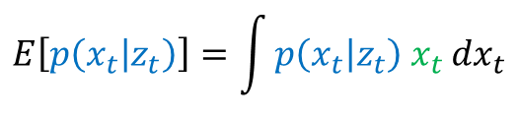




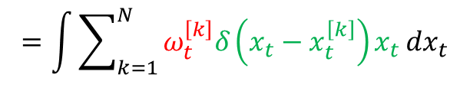












$$ω_{t}^{\left[N\right]}$$
$$ω_{t}^{\left[1\right]}$$
状態
状態
事後分布
状態変数
$$E\left[p\left(x_{t} | z_{t}\right)\right]=\int{p\left(x_{t} | z_{t}\right) x_{t}}dx_{t}$$
…
$$z_{t}$$
$$x_{t}^{\left[1\right]}$$
$$x_{t}^{\left[k\right]}$$
…
$$x_{t}^{\left[N\right]}$$
粒子数は多いが
重みが小さい
重みは大きいが
粒子数が少ない
$$E\left[p\left(x_{t}\right)\right]$$
$$=\int{\sum_{k=1}^{N}{ω_{t}^{\left[k\right]}δ\left(x_{t}−x_{t}^{\left[k\right]}\right)}x_{t}}dx_{t}$$
$$=\sum_{k=1}^{N}{ω_{t}^{\left[k\right]}x_{t}^{\left[k\right]}}$$
粒子の持つ
状態
$$ω_{t}^{\left[N\right]}$$
重み
$$ω_{t}^{\left[1\right]}$$
状態
$$z_{t}$$
$$x_{t}^{\left[1\right]}$$
$$x_{t}^{\left[N\right]}$$
$$E\left[p\left(x_{t} | z_{t}\right)\right]$$
状態
$$z_{t}$$
$$x_{t}^{\left[1\right]}$$
$$x_{t}^{\left[N\right]}$$
$$E\left[p\left(x_{t}\right)\right]$$
$$E\left[p\left(x_{t} | z_{t}\right)\right]$$
$$E\left[p\left(z_{t} | x_{t}\right)\right]$$

Slide 3








最大重みを持つ
粒子の状態を
推定値とする
尤度に過度の期待を
持つことになる
$$ω_{t}^{\left[N\right]}$$
尤度
事前分布
事後分布
状態
$$p\left(x_{t} | z_{t}\right)=\frac{p\left(z_{t} | x_{t}\right)p\left(x_{t}\right)}{\int{p\left(z_{t} | x_{t}\right)p\left(x_{t}\right)dx_{t}}}$$
$$ω_{t}^{\left[1\right]}$$
$$z_{t}$$
$$x_{t}^{\left[1\right]}$$
$$x_{t}^{\left[N\right]}$$
せっかくばらまいた
粒子の状態分布の
情報は捨てられる
$${\hat{x}}_{t}$$
観測が十分
信頼できる
事前予測
が不確か
状態
$$z_{t}$$
$$E\left[p\left(x_{t} | z_{t}\right)\right]$$
$$E\left[p\left(z_{t} | x_{t}\right)\right]$$
最大重みでも近似的に
推定値と見なせる

